Slide 1
Kunderejsen – skabeloner og gennemgang

Slide 2
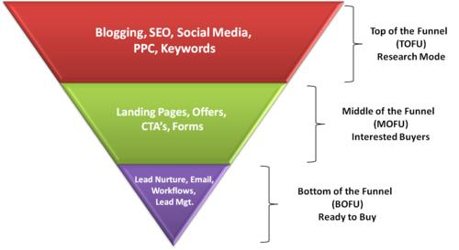
Kunderejsen
TOFU
MOFU
BOFU
Awareness
Consideration
Decision
Den aktive research-proces, en køber går igennem op til et køb.
Skal hjælpe med at holde fokus på køberens adfærd, informationsbehov og problemer i alt, hvad salg og marketing gør.
Har defineret og navngivet behov eller problem
Har defineret, hvad løsningen skal være

Slide 3
Kunderejsen
TOFU
MOFU
BOFU
Opmærksomhed
Overvejelse
Beslutning
Har indset et behov eller et problem, men ikke defineret det
Har defineret og navngivet behov eller problem
Har defineret, hvad løsningen skal være
Har defineret og navngivet behov eller problem
Har defineret, hvad løsningen skal være

Slide 4
Kunderejsen Frida Fri-mig-for-flere -fejlindkøb
TOFU
MOFU
BOFU
Opmærksomhed
Overvejelse
Beslutning
For lidt tid til at nå alle mine opgaver.
Kollegerne mangler indsigt i forretningen og kunderne
Et it system, der kan hjælpe mig med planlægning, uddelegering og kommunikation kunne være løsningen. Og et internt nyhedsbrev.
Har brug for et bestemt indkøbs- og lagerhåndterings-system og software til nyhedsbreve.
Har defineret og navngivet behov eller problem
Har defineret, hvad løsningen skal være

Slide 5
Kunderejsen
TOFU
MOFU
BOFU
Stadier
Opmærksomhed
Overvejelse
Beslutning
Personas adfærd | Har indset et behov eller et problem, men ikke defineret det | Har defineret og navngivet behov eller problem | Har defineret, hvad løsningen skal være
Personas research og info-behov | Neutral information og viden om behov eller problem, svar på mest stillede spørgsmål, content marketing | Vil opsøge viden og undersøge alle muligheder for at opfylde behov eller løse problem | Sammenligner, forhører sig i netværk og på reviews, undersøger baggrund for leverandør af løsning
Content-typer | Artikler/blogposts, videoer, ekspertviden, white papers, objektivt content | Cases, ekspertviden, sammenligninger, white papers, ebøger, videoer, seminarer, webinarer | Sammenligning af leverandører, sammenligning af produkter, cases p2p-anbefalinger, møder
Nøgleord | Problemorienterede keywords: Hvordan…, 5 tips til at løse…, Forbedre…, Optimere… | Konkrete produktrelaterede/udfordringsrelaterede keywords: Sådan kommer du i gang med…, Hvad er… | versus, vs., sammenligning, for og imod, benchmark, anmeldelse, anbefaling, test, priser

Slide 6
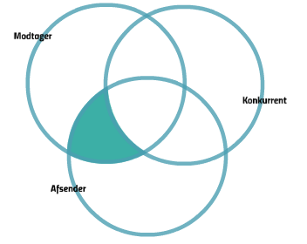
Find temaer, der rammer ”sweet spot”
5
Hvilke faglige temaer optager målgrupperne?
Hvor kan I bidrage med viden, der hjælper dem i hverdagen?
Hvordan adskiller det jer fra konkurrenterne?

Slide 7
”Sweet spot” Frida Fri-mig-for-flere-fejlindkøb
Nyeste landvindingerne inden for indkøbssystemer, lagerhåndtering og planlægnings-it
Indhold om software til udsendelse af nyhedsbreve
Guides, der viser, hvordan Frida nemt kommer i gang.

Slide 8
Eksempel: Kunderejse for Frida Fri-mig-for-flere-fejlindkøb
TOFU
MOFU
BOFU
Frida Fri-mig…
Opmærksom-heds-stadiet
Overvejelses-stadiet
Beslutnings-stadiet
Frida holder sig opdateret via sociale medier, online nyheder og Google. Hun vil gerne have hjælp til at systematisere og effektivisere sin indsats. | Emner | Emner | Emner
 | Cases om indkøbs- og lagersystemer, der har hjulpet andre | Mere detaljeret indføring i bestemte systemer. | Sammenligning af systemer
 | Nyeste trends fra branchen | Guides til mere effektivitet med it-systemer | Cases (ROI)
 | Lister med tools, der kan gøre hverdagen nemmere | Cases | Testimonials
 | Artikler om effektiviteten af nyhedsbreve | Tools til nyhedsbreve | Opkald
 | Templates |  | Prissammenligning

Slide 9
Skabeloner

Slide 10
Kunderejse for [indsæt persona 1]
TOFU
MOFU
BOFU
[indsæt persona]
Opmærksomheds-stadiet
Overvejelses-stadiet
Beslutnings-stadiet
[Kort beskrivelse af persona inkl. Kanal-preferæncer, udfordringer, ønsker og spørgsmål] | Emner | Kanal | Format | Emner | Kanal | Format | Emner | Kanal | Format
 | Klima- rådgivning | Nyhedsbrev | E-bog

Slide 11
Kunderejse for [indsæt persona 2]
TOFU
MOFU
BOFU
[indsæt persona]
Opmærksomheds-stadiet
Overvejelses-stadiet
Beslutnings-stadiet
[Kort beskrivelse af persona inkl. Kanal-preferæncer, udfordringer, ønsker og spørgsmål] | Emne | Kanal | Format | Emner | Kanal | Format | Emner | Kanal | Format

Slide 12
Kunderejse for [indsæt persona 3]
TOFU
MOFU
BOFU
[indsæt persona]
Opmærksomheds-stadiet
Overvejelses-stadiet
Beslutnings-stadiet
[Kort beskrivelse af persona inkl. Kanal-preferæncer, udfordringer, ønsker og spørgsmål] | Emner | Kanal | Format | Emner | Kanal | Format | Emner | Kanal | Format

Slide 13
Kunderejse for [indsæt persona 4]
TOFU
MOFU
BOFU
[indsæt persona]
Opmærksomheds-stadiet
Overvejelses-stadiet
Beslutnings-stadiet
[Kort beskrivelse af persona inkl. Kanal-preferæncer, udfordringer, ønsker og spørgsmål] | Emner | Kanal | Format | Emner | Kanal | Format | Emner | Kanal | Format

Slide 14
Få endnu flere tips, tricks og inspiration på Publico-bloggen, hvor vi deler ud af vores viden om inbound og content marketing, PR, strategi, kampagner, cases og meget mere.
Du kan også prikke til os på 86 19 72 15 og hejsa@publico.dk

